Slide 1
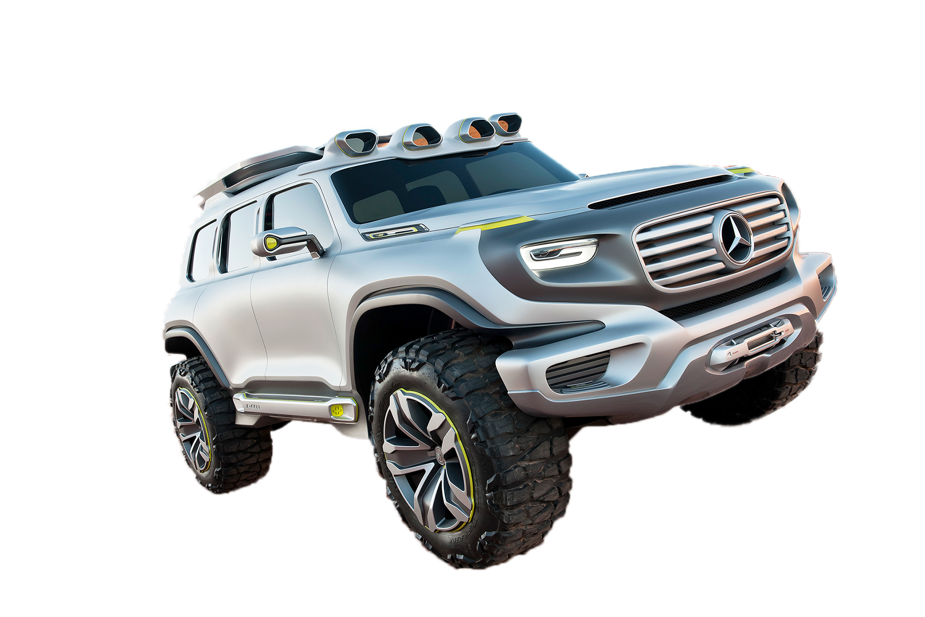
Herzlich Wilkommen im Mercedes-Benz Geländewagen-Club e.V.
STRONGER THAN TIME
07.01.2025
Hermann, Malte, ID S3
1

Slide 2
Übersicht
Der G-Club
Events 2018/2019
Impressionen
Die neue G Klasse in Aktion
Poster: Offroad-Legende
Kontakt

Slide 3

Der G-Club
Der Mercedes-Benz Geländewagen-Club e.V. – kurz “G-Club” genannt – existiert seit 1987 und ist eine unabhängige und gemeinnützige Vereinigung von Fahrern eines Mercedes-Benz Geländewagens aus ganz Europa.
Zugleich ist der G-Club der einzige von Mercedes-Benz autorisierte Mercedes-Benz Geländewagen-Club Deutschlands.
Der G-Club ca. 950 Mitglieder, die regelmäßig zu gemeinsamen Aktivitäten mit Mercedes-Benz Geländewagen zusammenkommen.
Mitglied im Mercedes-Benz Geländewagen-Club e.V. kann jeder Fahrer einer Mercedes-Benz G-, GL- oder X-Klasse werden.

Slide 4

Events 2018/2019
05.03. bis 07.03.2018: Advanced Experience Sweden / Sorsele, Schweden
21. bis 25.03.2018: Techno Classica 2018 in Essen
06.04.2018: Advanced Training auf dem Hockenheimring
08.04.2018: Sonderausstellung AMG im Mercedes-Benz Museum Stuttgart
0.05.2018: Einzelcoaching G 500 4x4² im Offroadgelände Biberach
31.05. bis 03.06.2018: Classic Car Travel – Dolce far niente – die Toskana / Italien
21.09.2018: After Work Drift im Fahrsicherheitszentrum Nürburgring
11.01. bis 14.01.2019: Individual Coaching Winter Sweden / Sorsele, Schweden

Slide 5

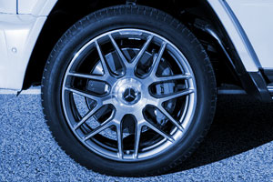

Impressionen von der neuen G-Klasse
Das Interieur des AMG-Mercedes S 63 überzeugt durch seine exzellente Wertanmutung.
Erstmals gibt es an der Vorderachse eine Einzelradaufhängung mit Doppelquerlenkern.
Das weiterentwickelte Design der G-Klasse folgt der Philosophie der Sinnlichen Klarheit.

Slide 6

Die neue G‑Klasse in Aktion

Slide 7

Poster: Offroad-Legende

Slide 8
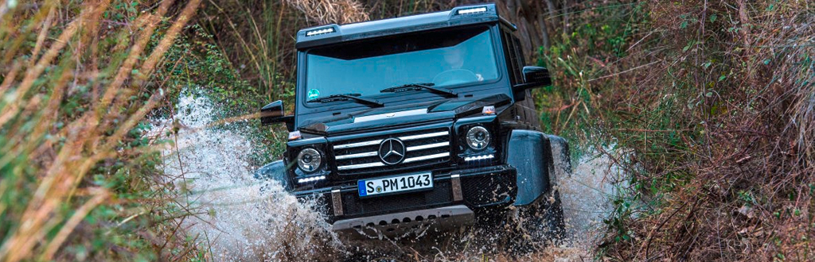
Kontakt
Mercedes-Benz Geländewagen-Club e.V. Geschäftsstelle Roland Kempf An der Leite 11 D-63872 Heimbuchenthal
Internet: www.g-club-ev.de

